Slide 1
「言語文化」における「書くこと」の授業づくり
～書き方偏重の指導にならないために～
０.はじめに
１.単元を通して生徒に身に付けさせたい資質・能力
２.単元の内容・構成
３.協力員の声
４.研究授業参観者の声
５.授業者の感想
Notes:
○ 「『言語文化』における『書くこと』の授業づくり～書き方偏重の指導にならないために～」について説明します。
○ このスライドのメニューは御覧のとおりです。

Slide 2
０.はじめに
令和５年度、東京学芸大学「高校探究プロジェクト」と北海道教育委員会「授業研究セミナー」がコラボレーションし、授業者と複数の協力員が指導案の検討を重ね、セミナー当日に研究授業を行いました。
このスライドは、指導案検討から当日の研究授業後の協議までの流れを追体験し、御覧いただいた先生方の今後の授業改善にお役立ていただきたいという方針で作成しました。
皆様の御参考になれば幸いです。
Notes:
○ 令和５年度、東京学芸大学「高校探究プロジェクト」と北海道教育委員会「授業研究セミナー」がコラボレーションし、授業者と複数の協力員が指導案の検討を重ね、セミナー当日に研究授業を行いました。
○ このスライドは、指導案検討から当日の研究授業後の協議までの流れを追体験し、御覧いただいた先生方の今後の授業改善にお役立ていただきたいという方針で作成しました。
○ 皆様の御参考になれば幸いです。

Slide 3
１.単元を通して生徒に身に付けさせたい資質・能力
Notes:
○ それではまず、「１.単元を通して生徒に身に付けさせたい資質・能力」について説明します。

Slide 4
１.単元を通して生徒に身に付けさせたい資質・能力
・「話すこと・聞くこと」、「書くこと」、「読むこと」のどの領域ですか？
・どの指導事項を単元の目標にしたいのですか？
・単元の目標を実現するためにふさわしい言語活動、教材は？
年間指導計画に位置付けられている内容を再検討
Notes:
○ 国語科においては、単元を構想する際、まず「話すこと・聞くこと」、「書くこと」、「読むこと」の３つの領域のうち、どの領域を指導するのかを明確にすることが大切です。
○ 次に、学習指導要領に示されたどの指導事項を単元の目標に設定するのかを明確にします。
○ 領域、指導事項が決まったら、単元の目標を実現するためにふさわしい言語活動を考え、教材を選定します。
○ 本単元の計画は、既に年間指導計画に位置付けられていますが、改めて、計画の修正が必要ないかどうか、現時点での生徒の状況を踏まえて検討することとしました。

Slide 5
１.単元を通して生徒に身に付けさせたい資質・能力
● 生徒の状況（対象学年：２年生）
・職業学科であるため発表の機会が多く、書き方や話し方の指導は既習事項。
・発表活動には真面目に取り組む生徒が多い。
・根拠を明確にして、自分の考えを伝えることができない。
そんな生徒達に・・・・
● 研究授業に向けた授業者の思い
テーマについて思考を深め、根拠を明確にして自分の考えを表現する力を身に付けてほしい。
Notes:
○ 授業者は、日頃、生徒を指導していて、生徒の状況を次のように捉えていました。
・職業学科であるため発表の機会が多く、書き方や話し方の指導は既習事項である。
・発表活動に真面目に取り組む生徒が多い。
・根拠を明確にして、自分の考えを伝えることができない。
○ 授業者は、生徒達に、テーマについて思考を深め、根拠を明確にして自分の考えを表現する力を身に付けてほしいと考えていました。

Slide 6
２.単元の内容・構成
Notes:
○ 次に、研究授業当日に向けて指導案検討チームで検討した、「単元の指導と評価の計画」完成までのプロセスについて説明します。

Slide 7
２.単元の内容・構成
単元の目標の設定
● 言語文化（〔思考力，判断力，表現力等〕 Ｂ 読むこと(1) オ）
「作品の内容や解釈を踏まえ、自分のものの見方、感じ方、考え方を深め、我が国の言語文化について自分の考えをもつ」に設定
■検討のポイント
教科書に掲載されている評論を教材として使用することの是非
Notes:
○ 授業者及び研究授業協力員10名で指導案検討チームを構成し、オンラインで３回指導案検討会を実施しました。
○ 第１回検討会以前に、授業者と指導主事とで単元の目標について検討しました。
○ 授業者は、教科書に掲載されている「日本人の美意識」について論じた評論を教材として使用することを前提として、「読むこと」の単元を構想することを念頭に置いていました。
○ 指導主事からは、「言語文化」の科目の性質上、評論の内容の把握に留まる単元は不適切であることを助言しました。
○ そこで、授業者は、評論の読み取りに終始する授業にならないよう、本単元の目標を「B 読むこと」の(1)オ「作品の内容や解釈を踏まえ、自分のものの見方、感じ方、考え方を深め、我が国の言語文化について自分の考えをもつ」に設定しました。

Slide 8
２.単元の内容・構成
第１回検討会での検討内容
授業者が最初に提案した単元の流れ（案１）
① 教材を読み、二項対立に着目しつつ、筆者の主張を理解する。
② 筆者の主張を支える具体例を探し、具体例としての適性について、
根拠とともに自分の考えを発表する。
③ 発表した各自の考えを共有し、説明の妥当性や説得性について、
意見交換する。
Notes:
○ 第１回検討会での検討内容について紹介します。
○ 最初に、授業者から、「読むこと」の単元の目標とその実現に向けた単元の流れ（案１）について説明がありました。
○ 単元の目標は、「Ｂ 読むこと」の(1)オ「作品の内容や解釈を踏まえ、自分のものの見方、感じ方、考え方を深め、我が国の言語文化について自分の考えをもつ」としたこと。
○ 単元の流れは、
① 教材を読み、二項対立に着目しつつ、筆者の主張を理解する。
② 筆者の主張を支える具体例を探し、具体例としての適性について、根拠とともに自分の考えを発表する。
③ 発表した各自の考えを共有し、説明の妥当性や説得性について、意見交換する。
というものでした。

Slide 9
２.単元の内容・構成
案１に対して出された質問・意見
・筆者の主張を理解し、筆者の主張を支える具体例を探すという言語活動
は、生徒が自分の考えをもつことにどうつながるのか。
・「言語文化」では、教材として評論を扱うことは難しい。内容の把握に
時間をかけすぎたら、「現代の国語」になってしまう。
・対象クラスの生徒が、教材の内容を理解した上で、教材に表現された作
者の感じ方や考え方を踏まえて、自分のものの見方、感じ方、考え方を
深め、さらには、我が国の言語文化について自分の意見をもつに至るま
で学習を進めるとなると、相当の時間数が必要になることが予想される。
本単元の配当時間（全６時間）では時間数が足りないのでは。
・そもそもの授業者の思いは、「読む力」ではなく「書く力」を生徒に身
に付けさせたいのではなかったか。
Notes:
○ 授業者の案に対して、協力員からは、
「筆者の主張を理解し、筆者の主張を支える具体例を探すという言語活動は、生徒が自分の考えをもつことにどうつながるのか。」
「言語文化では、評論を教材として扱うことは難しい。内容の把握に時間をかけすぎたら、現代の国語になってしまう。」
といった質問や意見が出されました。
○ また、対象クラスの生徒が、教材の内容を理解した上で、教材に表現された作者の感じ方や考え方を踏まえて、自分のものの見方、感じ方、考え方を深め、さらには、我が国の言語文化について自分の意見をもつに至るまで学習を進めるとなると、相当の時間数が必要になることが予想され、本単元に配当されている６時間では到底時間数が足りないことが明らかになってきました。
○ さらに、「そもそもの授業者の思いは、『読む力』ではなく『書く力』を生徒に身に付けさせたいということだったのでは」、という意見も挙げられました。
○ 最後に、授業者から、出された意見を踏まえて、単元の目標の再検討し、次回の検討会で単元の指導計画を提示することが表明され、第１回検討会は終了しました。

Slide 10
２.単元の内容・構成
単元の目標〔思考力、判断力、表現力等〕の変更
● 言語文化（〔思考力，判断力，表現力等〕 Ｂ 読むこと(1) オ）
「作品の内容や解釈を踏まえ、自分のものの見方、感じ方、考え方を深め、我が国の言語文化について自分の考えをもつ」に設定
生徒の状況と身に付けさせたい資質・能力に照らして、単元の目標を再検討した結果…
● 言語文化（〔思考力，判断力，表現力等〕 Ａ 書くこと (1) ア）
「自分の知識や体験の中から適切な題材を決め、集めた材料のよさや味わいを吟味して、表現したいことを明確にする」に変更
Notes:
○ 第１回検討会終了後、検討会で出された意見を踏まえ、授業者は、単元の目標を「Ａ 書くこと」の(1)ア「自分の知識や体験の中から適切な題材を決め、集めた材料のよさや味わいを吟味 して、表現したいことを明確にする」に変更することにしました。
○ 取り上げる評論は、生徒が文章を書く際の題材集めの視点を示す参考資料としての扱いとし、内容の把握に極力時間を掛けないように単元計画を立てることにしました。

Slide 11
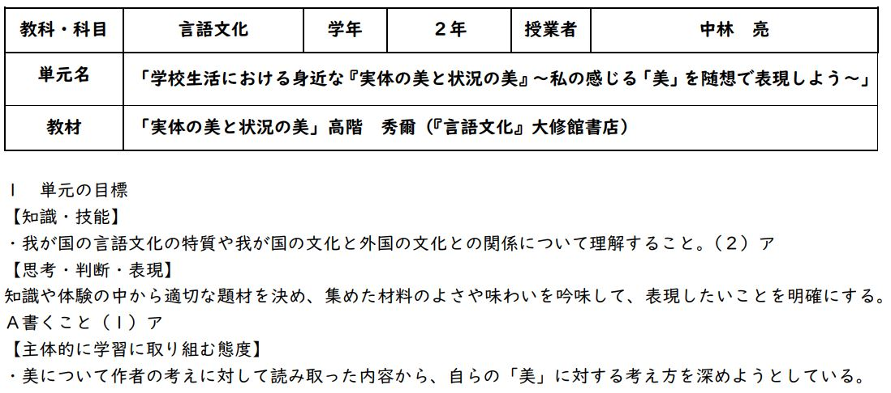
２.単元の内容・構成
第２回検討会での検討内容
授業者が示した単元の指導と評価の計画①
Notes:
○ 第２回検討会での検討内容を説明します。
○ スライドに示したのは、第２回検討会で授業者から提示された、単元の指導と評価の計画の一部です。
○ 単元の目標は、前回の検討会を受けて、「A 書くこと」のアに変更されています。

Slide 12
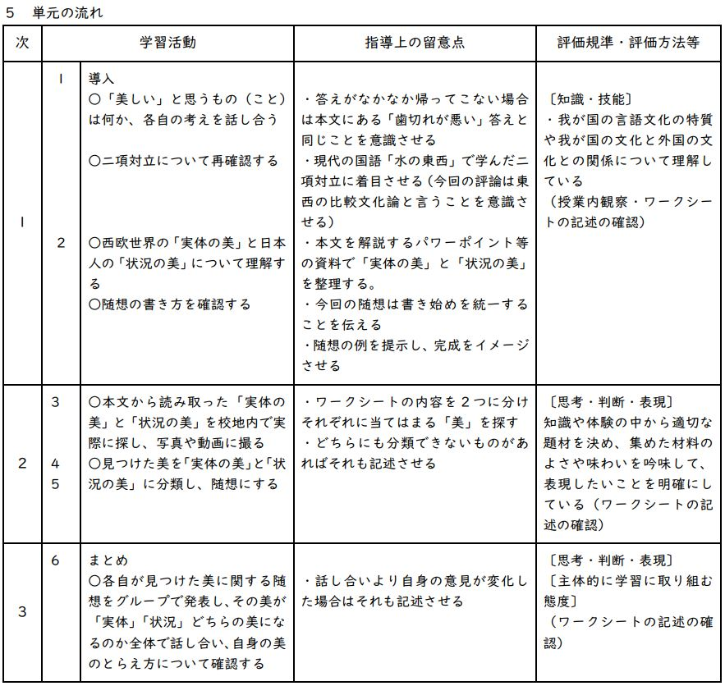
２.単元の内容・構成
授業者が示した単元の指導と評価の計画②
Notes:
○ スライドは、「単元の流れ」です。
○ 前回の検討会での意見を踏まえて、教材として扱う評論はあくまでも書くための参考資料とし、生徒自身がテーマについて思考を深め、根拠を明確にして自分の考えを表現することができるよう、随想を書くという言語活動が新たに盛り込まれました。

Slide 13
２.単元の内容・構成
授業者が今回提案した単元の流れ（案２）
① 教材を読み、二項対立に注目しつつ、筆者の主張を理解する。
② 筆者の主張に即して、生徒自身が感じる「美」の光景をテーマに、
随想を書く際の材料を探す（校内で見つけた「美」の写真を撮影する）。
③ 写真をもとに各自が書いた随想を発表し合い、教材で述べられている
日本人の感じる「美」と、生徒自身が感じる「美」を比較する。
Notes:
○ スライドは、今回授業者が提案した単元の流れをまとめたものです。
○ 前回からの変更点は、
「② 筆者の主張に即して、生徒自身が感じる「美」の光景をテーマに、随想を書く際の材料を探す（校内で見つけた「美」の写真を撮影する）。」ことと、
「③ 写真をもとに各自が書いた随想を発表し合い、教材で述べられている日本人の感じる「美」と、生徒自身が感じる「美」を比較する。」こと
の２点です。

Slide 14
２.単元の内容・構成
案２に対して出された質問・意見
・自分の考える「美」について書くのに、「筆者の主張に即して」書くとはどういうことか。
その場合、生徒の書く文章に違いが出ないのではないか。
・まず、随想について共通理解する必要がある。そして、読み手である同級生を意識しつつ、
自分の表現したいことを整理するための構想メモ（ワークシート）が必要である。
・書くことの単元では、文章の構成や論理の展開が工夫されているかについて評価してきたが、
本単元では、表現したいことを明確にすることを目標としているので、目標に合わせた評価
規準にするべきである。
・生徒が書いた随想をどのように評価すればよいか。書き方に条件を設ければ評価規準が増
えて煩雑になる。
授業者のまとめ
筆者の主張に即して書くのではなく、生徒が表現したいことを明確にできたかを評価規準とする方向で検討する。
Notes:
○ スライドは、案２に対して検討会で出された質問・意見です。
○ 協力員からは、
「自分の考える「美」について書くのに、「筆者の主張に即して」書くとはどういうことか。その場合、生徒の書く文章に違いが出ないのではないか。」
「まず、随想について共通理解する必要がある。そして、読み手である同級生を意識しつつ、自分の表現したいことを整理するための構想メモ（ワークシート）が必要である。」
「書くことの単元では、文章の構成や論理の展開が工夫されているかについて評価してきたが、本単元では、表現したいことを明確にすることを目標としているので、目標に合わせた評価規準にするべきである。」
「生徒が書いた随想をどのように評価すればよいか。書き方に条件を設ければ評価規準が増えて煩雑になる。」
などの意見が出されました。
○ 授業者からは、当初、読むことが目標だった単元のイメージに影響され、本文に即して書くことを前提にしてしまっていたが、設定した単元の目標を踏まえて、「生徒が表現したいことを明確にできたか」を評価規準とする方向で検討したい、とのまとめがありました。

Slide 15
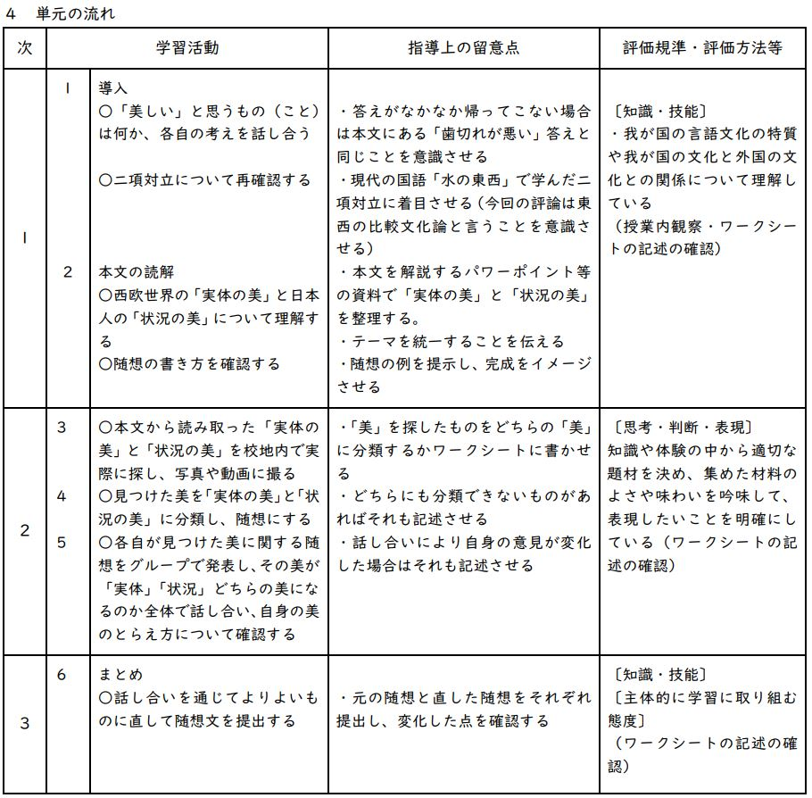
２.単元の内容・構成
第３回検討会での検討内容
授業者が示した単元の指導と
評価の計画
Notes:
○ 第３回検討会での検討内容を説明します。
○ スライドに示したのは、第３回検討会で授業者から提示された、単元の指導と評価の計画のうち、単元の流れを示したものです。
○ 今回、新たに、第２次から第３次にかけて、随想をグループで発表した後でメンバーからの助言を生かして随想をよりよいものに直すという言語活動が加わりました。

Slide 16
２.単元の内容・構成
授業者が今回提案した単元の流れ（案３）
① 教材を読み、二項対立に注目しつつ、筆者の主張を理解する。
② 筆者の主張を参考にして、生徒自身が感じる「美」の光景をテーマに、
随想を書く際の材料を探す（校内で見つけた「美」の写真を撮影する）。
③ 各自が見つけた「美」について随想を書き、発表と話し合いを通じて、
自分の考えとその変化を記録する。
④ 話し合いを通じて表現したいことをより明確にし、随想を書き直す。
Notes:
○ スライドは、今回授業者が提案した単元の流れをまとめたものです。
○ 前回の指摘を踏まえて②～④が改善されています。

Slide 17
２.単元の内容・構成
案３に対して出された質問・意見
・主な変更は第３次に施されたが、本単元の目標の実現状況をみる評価の核になるのは、書き直し
を行う第３次ではなく、自分の考えを確かめ、深める第２次の活動である。
・第３次の話し合いが、書き方についての指摘に終始しないようにするため、単元の目標や評価規
準を共有してから話し合うようにするとよい。
・授業者は、随想の完成度ではなく、表現したいことを明確にできているかどうかを評価すること
に留意すること。また、評価規準を共有して生徒自身にも自己評価させる活動は効果的である。
・言語文化における「書くこと」の授業をどう組み立てるか、頭を悩ませている教師も多いので、
今回の研究授業は、「書くこと」の新しい指導の事例になると思われる。
授業者のまとめ
発表後の話し合いが、単元の目標に即して行われるよう留意し、評価規準を生徒と共有して話し合い活動を行うようにする。
Notes:
○ 案３に対して検討会で出された質問・意見です。
「主な変更は第３次に施されたが、本単元の目標の実現状況をみる評価の核になるのは、書き直しを行う第３次ではなく、自分の考えを確かめ、深める第２次の活動である。」
「第３次の話し合いが、書き方についての指摘に終始しないようにするため、単元の目標や評価規準を共有してから話し合うようにするとよい。」
「授業者は、随想の完成度ではなく、表現したいことを明確にできているかどうかを評価することに留意すること。また、評価規準を共有して生徒自自身にも自己評価させる活動は効果的である。」
「言語文化における「書くこと」の授業をどう組み立てるか、頭を悩ませている教師も多いので、今回の研究授業は、「書くこと」の新しい指導の事例になると思われる。」
などの質問・意見が出されました。
○ 授業者からは、
「発表後の話し合いが、単元の目標に即して行われるよう留意し、評価規準を生徒と共有して話し合い活動を行うようにすること」、
「評価規準を生徒と共有して話し合う授業にすること」
を大切にしたいとまとめがありました。

Slide 18
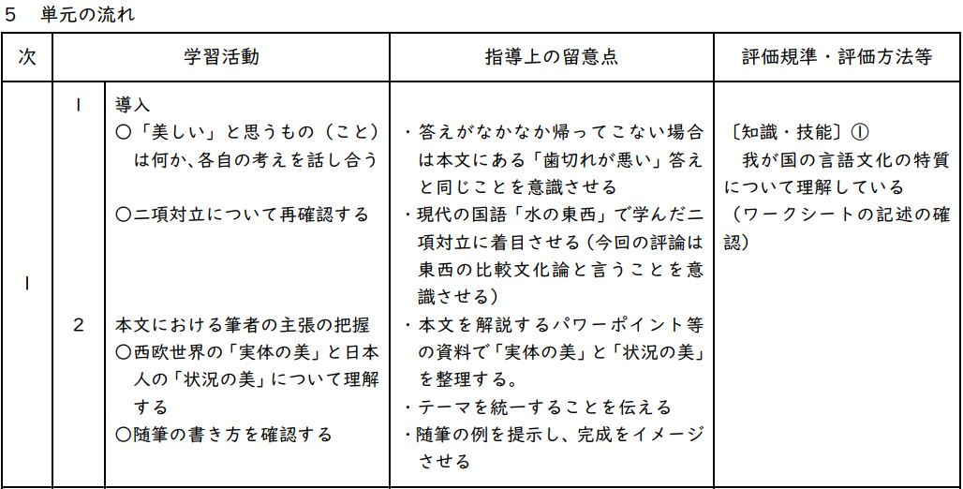
２.単元の内容・構成
第３回検討会後の検討内容
授業者が示した単元の指導と評価の計画①
Notes:
○ スライドは、検討会後に授業者から提示された、単元の指導と評価の計画のうち単元の流れを抜粋したものです。
○ ３回の検討を経て、最終的にこのような単元の指導と評価の計画になりました。

Slide 19
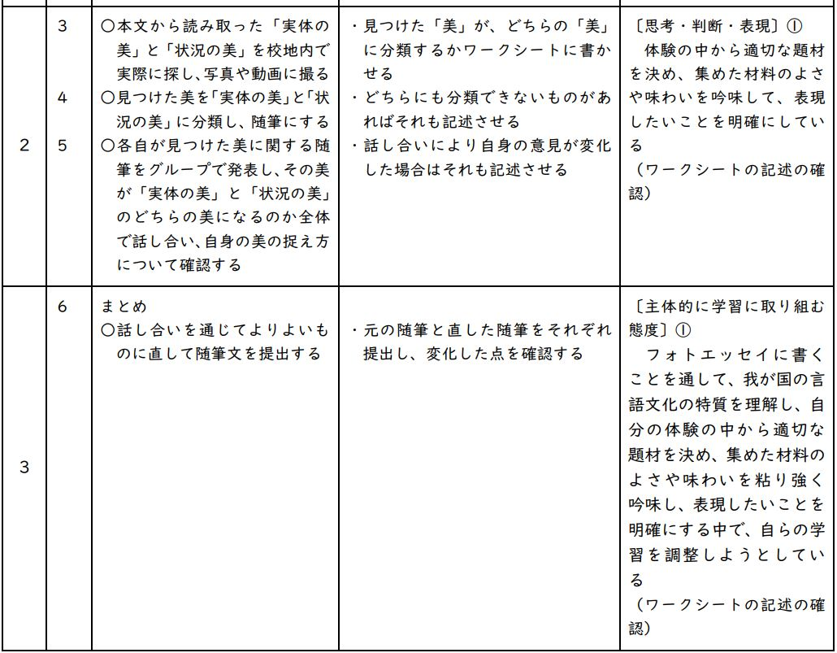
２.単元の内容・構成
授業者が示した単元の
指導と評価の計画②
Notes:
○ 単元の流れの続きです。

Slide 20
２.単元の内容・構成
授業者が今回提案した単元の流れ（最終形）
① 教材を読み、二項対立に注目しつつ、筆者の主張を理解する。
② 筆者の主張を参考にして、生徒自身が感じる「美」の光景をテーマに、
随想を書く際の材料を探す（校内で見つけた「美」の写真を撮影する）。
③ 評価規準に則して、各自が見つけた「美」についてフォトエッセイを
書き、発表と話し合いを通じて、自分の考えとその変化を記録する。
④ 評価規準に則して、随想を書き直し、変化した点を確認することで、材
料を吟味し、表現したいことをより明確にできたかを自己評価する。
Notes:
○ スライドは、単元の流れの最終形です。
○ 最後の検討会での指摘を踏まえて、学習活動の流れは大きく変わらないものの、評価規準を生徒と共有し、自己評価できるように工夫されました。

Slide 21
２.単元の内容・構成
まとめ
授業者や協力員にとっての学び
～目標の実現に向けた単元の内容・構成を考えるにあたって～
○ 生徒に身に付けさせたい資質・能力を授業者が意識することはもちろん、生徒自身がそれを意識して取り組むことが大切。
○ 身に付けさせたい資質・能力を踏まえて単元の目標を定め、必要な言語
活動と、適切な評価規準を設定することが大切。
○ 言語文化で評論を教材として取り上げて、書くことの授業をすることの
新規性より、資質・能力ベースでの単元づくりという視点で貫かれている
ことが重要。
Notes:
○ 単元の内容・構成を考えていく中で、面白そうな言語活動のアイディアがどんどん溢れてくるという経験はみなさんもあるのではないでしょうか。
○ しかし、一つ一つは面白そうな言語活動だとしても、どの単元においても有効に働く訳ではありません。
○ 大切なことは、単元の目標の実現に資する言語活動であるかどうかという視点が重要です。
○ また、指導案検討会において、「書くこと」の指導における教材、特に、言語文化の教科書に掲載されている評論をどのように取り上げるかということが大きな課題でした。
○ 教材ありきの発想ではなく、資質・能力ベースでの単元づくりという視点をもつことが重要です。

Slide 22
３.協力員の声
Notes:
・それでは次に、指導案検討会に参加された先生方の感想を紹介します。

Slide 23
３.協力員の声
○ 自校の生徒像と身に付けさせたい資質・能力を意識して目標を設定し、
目標の実現にふさわしい教材や言語活動を設定することの大切さに気付
いた。
○ 単元の計画を立てる際に、自校の育てたい生徒像や、科目の年間指導
計画を踏まえ、前後のつながりを意識して考えるとよいと思った。
○ 年間を通して科目の目標を網羅することを改めて意識し、特定の内容
に偏重せず、見通しを持って内容を取り扱う計画が重要だと思った。
○ 言語文化の書くことの指導については、自校でもどのように取り組む
か思案していたが、考え方のヒントを得られた。
○ 書くことの授業では、書き方を指導したくなるが、生徒が書きたいこ
とを持てるよう、動機付けや題材選びに意を配ることが大切だと感じた。
○ 単元を計画する段階から皆で考える経験をしたことがなかったが、指
導要領とのリンクや生徒目線の大切さなど、他の先生から教わることが
多かった。
Notes:
○ 検討会に参加された先生方からは、授業づくりについての多くの学びがあったとの声が寄せられています。
○ 特に、自校の生徒像と、身に付けさせたい資質・能力を意識し、３年間の見通しや科目の年間指導計画も踏まえて、目標と指導と評価に一貫性を持たせることの重要性について、改めて強く意識するようになったことが有意義であったとの声が多かったです。

Slide 24
４.研究授業参観者の声
Notes:
・続いて研究授業を参観してくださった方々の感想を紹介します。

Slide 25
４.研究授業参観者の声
○ 評価と目標の呼応については、難しいところだと感じた。書き方の工夫
と異なり、自分の考えは変化しなかった、随想を直さないという生徒がい
たとき、すでに表現したいことが明確だったと評価できるが、どう扱うか。
【授業者】
指導事項のアが単元の目標なので、直す必要が無いと判断した根拠や
理由が説明できれば、評価規準に照らして評価できる。
○ 単元の目標が指導事項のアであるといっても、話し合いや振り返りで生
徒が指導事項のイに引っ張られてしまうのではないか。
【授業者】
指導事項のアは、伝えたいことを明確にすることを求めているので、
生徒が、当初伝えたかったことがどのように変遷したのか、学習のプ
ロセスを記録していれば、表現の巧拙とは違った観点で評価するこ
とができる。伝えたいことの変遷を記録したワークシートをもとに評
価したい。
Notes:
○ 研究協議では、研究授業参観者から次のような質問がありました。
○ 「評価と目標の呼応については、難しいところだと感じた。書き方の工夫と異なり、自分の考えは変化しなかった、随想を直さないという生徒がいたとき、すでに表現したいことが明確だったと評価できるが、どう扱うか。」
○ これに対し、授業者は、「指導事項のアが単元の目標なので、直す必要が無いと判断した根拠や理由が説明できれば、評価規準に照らして評価できる。」と回答しました。
○ また、「単元の目標が指導事項のアであるといっても、話し合いや振り返りで生徒が指導事項のイに引っ張られてしまうのではないか。」という質問に対し、授業者から「指導事項のアは、伝えたいことを明確にすることを求めているので、生徒が、当初伝えたかったことがどのように変遷したのか、学習のプロセスを記録していれば、表現の巧拙とは違った観点で評価することができる。伝えたいことの変遷を記録したワークシートをもとに評価したい。」という回答がありました。

Slide 26
５.授業者の感想
Notes:
・最後に、授業者の感想を紹介します。

Slide 27
５.授業者の感想
○ 初めは、生徒に身に付けさせたい資質・能力や取り組みたい言語活動に
それぞれ異なるイメージを持っていましたが、検討会を経るごとに考えが
整理されていきました。
○ 協力員の先生方の御協力のおかげで、学習指導要領を踏まえた適切な目
標と評価規準を設定し、単元の流れを練り直すことができました。
○ 約半年に渡り、多くの先生方の実践事例に触れ、授業づくりのアイデア
をいただきました。
○ 形になるまでは大変でしたが、複数人で指導案検討に取り組んだからこ
そ、当日の研究授業では、生き生きと学習に取り組む生徒の姿を見ること
ができたのだと思います。
Notes:
○ ここまで、単元の内容・構成が、複数回の指導案検討会を経て、どのように変遷してきたのかを中心に説明しました。
○ 授業者の感想にもあるように、指導案検討会では、協力員から1人では思いつかないアイディアが提供され、授業者の原案に修正を加えていきました。
○ こうしてできあがった授業は、まさにチームでつくった授業となりました。
○ このスライドを御覧になってくださっている先生方の学校規模や生徒の実態も様々かとは思いますが、校内外での組織的な授業改善を進めるときの参考にしていただければ幸いです。

Slide 28
制作・協力
北海道教育委員会 国立大学法人東京学芸大学

